Slide 1

CocoCafé
Andrew Mayes

Slide 2
Présentation Générale
Contenu:
Q1
Cacao et café
Évolution temporelle
Transparence et Fiabilité
Q2
Textes réglementaires
Base de données
Système de stockage adapté
Q3
Estimation
Rendements
5 prochaines années
Q4
Taxe
Valeur exportée
Investir
Q5
Autres sources de données
Pertinentes

Slide 3
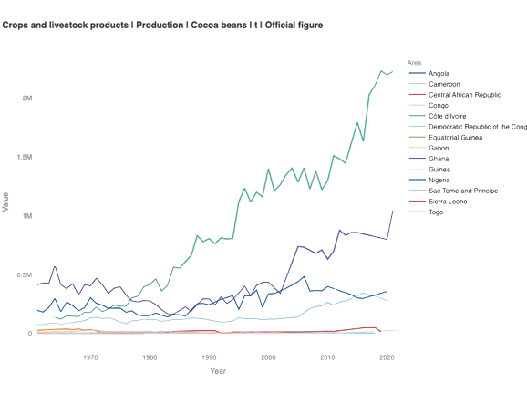
Q1- Cacao et café
Cacao et café
Évolution temporelle
Transparence et Fiabilité

Slide 4
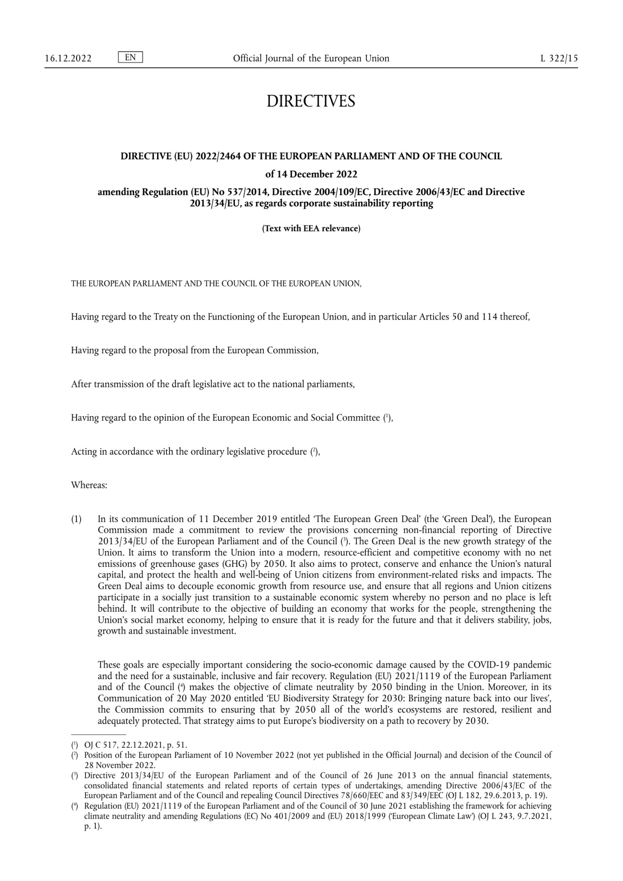
Q2 - Textes réglementaires
{
"Response":"Here is a possible structured JSON format for the provided text: ```json { "
"date":"16.12.2022"
"source":"Official Journal of the European Union L 322/15"
"type":"DIRECTIVES"
"name":"DIRECTIVE (EU) 2022/2464 OF THE EUROPEAN PARLIAMENT AND OF THE COUNCIL"
"title":"amending Regulation (EU) No 537/2014, Directive 2 }"
}
LLM Magic

Slide 5
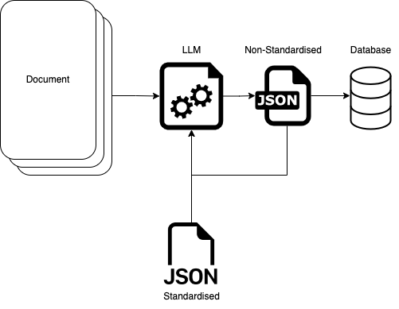
Q2 - Base de données
Textes réglementaires
Base de données
Système de stockage adapté

Slide 6
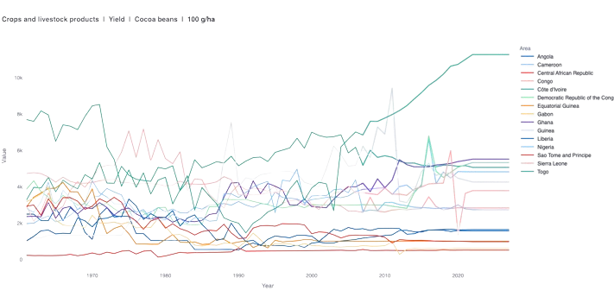
Q3 – Estimation et Rendements
Estimation
Rendements
5 prochaines années

Slide 7
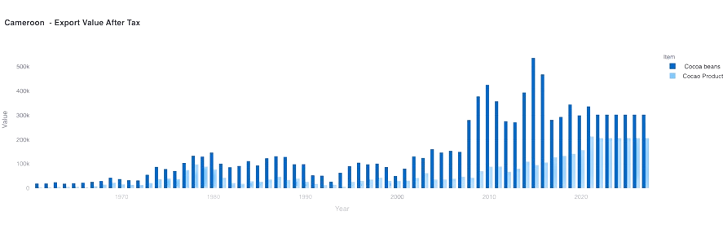
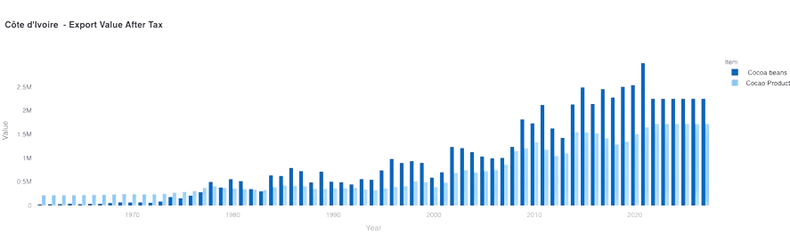
Q4 – Taxe et Investir
Taxe
Valeur exportée
Investir

Slide 8
Q5 - Autres sources de données
Autres sources de données
Pertinentes

